Slide 1

Universidade Federal de Pelotas
Departamento de Medicina Social
Especialização em Saúde da Família
Saúde da criança:
Ampliando o atendimento
de puericultura na
UBS Belmonte,Queimados ,RJ
Aluna: Liane Wille Auel
Orientadora: Indiana Tardelli

Slide 2
Estrutura da Apresentação
• Introdução
• Objetivos
• Metas
• Metodologia
• Resultados
• Discussão
• Reﬂexão

Slide 3
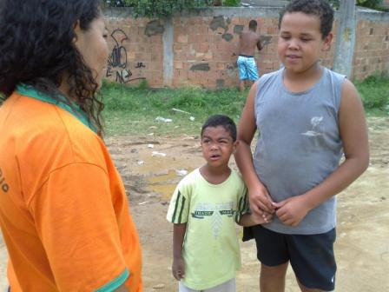
Introdução
Importância da Intervenção e Saúde no Município de Queimados
ESF Belmonte

Slide 4
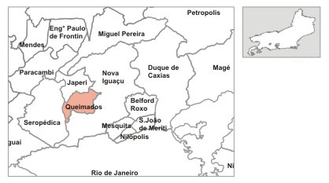
Introdução
Queimados 10 ESF
4 UBS tradicionais
1 UPA -24 h
1 CAPS
1 CAPSI
1 Hospital Infantil
2 Centros Médicos
2 C. Hemodiálise
Área: 76km² 1 Maternidade
População de 137.962 habitantes Odontologia
(IBGE- 2010)

Slide 5

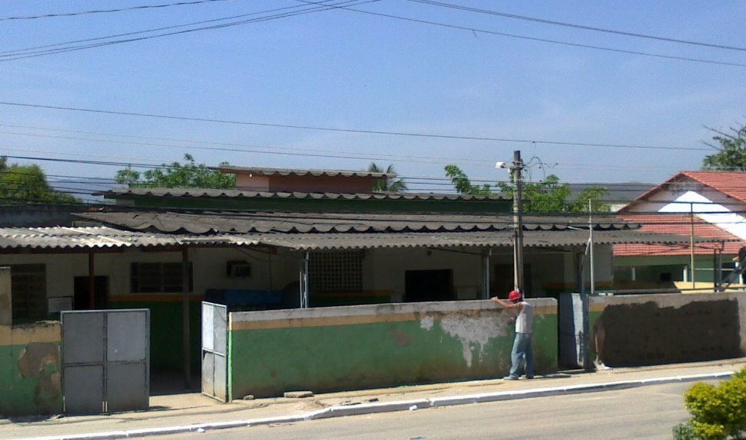
Introdução
ESF Belmonte
4.161 moradores
1 Enfermeiro
1 Médico
1 Técnico de enfermagem
1 Agente administrativo
7 Agentes Comunitários de
Saúde

Slide 6
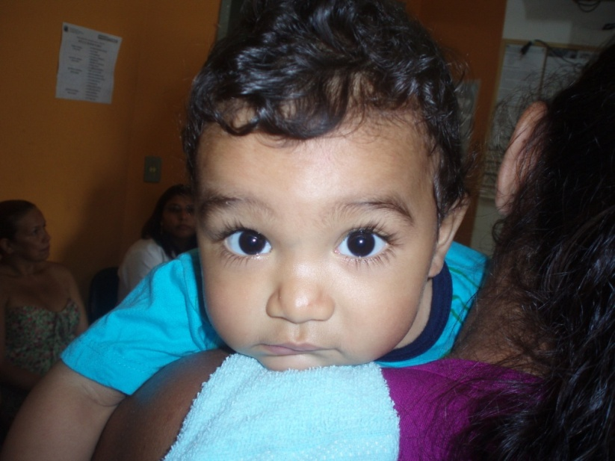
Objetivos
Objetivo geral:
Melhorar a atenção à Puericultura
em crianças na faixa etária de
0 a 72 meses na ESF Belmonte.

Slide 7
Objetivos específicos / Metas
Ampliar a cobertura da puericultura na faixa etária de 0 a 72 meses
Ampliar a cobertura da puericultura de crianças entre zero e 72 meses da UBS Belmonte para 30%.
Realizar a primeira consulta de puericultura nos primeiros 15 dias de vida em 100% das crianças.
Melhorar a adesão à puericultura na faixa etária de 0 a 72 meses
Fazer busca ativa de 100% das crianças faltosas entre zero e 72 meses.

Slide 8
Objetivo específico / Metas
Melhorar a qualidade de atendimento às crianças de
0 a 72 meses.
Capacitar 100% dos profissionais para atendimento em saúde da criança, de acordo com protocolo adotado pela ESF.
Monitorar o crescimento de 100% das crianças de
0 a 72 meses.
Monitorar o desenvolvimento de 100% das crianças de 0 a 72 meses.
Vacinar 100% das crianças de acordo com o calendário oficial de vacinação.
Realizar suplementação de ferro em 100% das crianças, conforme o protocolo para a idade.

Slide 9
Objetivos específicos / Metas
.
.
Melhorar o registro das informações.
Manter registro atualizado na ficha espelho de puericultura / vacinação de 100% das crianças que consultam no serviço.
Identificar e acompanhar as crianças de risco, na faixa etária de 0 a 72 meses, na área de abrangência.
Identificar e acompanhar 100% das crianças de 0 a 72 meses com fatores de risco para morbidade / mortalidade.
Realizar orientações sobre a saúde da criança para 100% das mães ou responsáveis das crianças de 0 a 72 meses.
Promover a educação em saúde

Slide 10


Metodologia
Na intervenção foram realizadas ações
nos 4 eixos pedagógicos:
Organização e gestão
Monitoramento e avaliação
Engajamento público
Qualificação da prática clínica

Slide 11
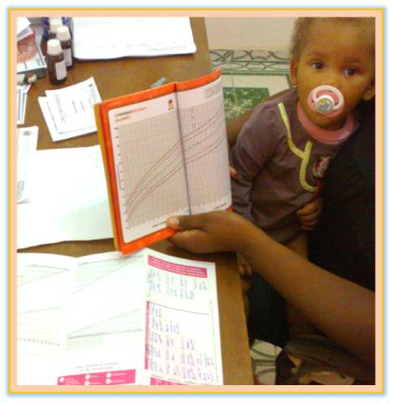
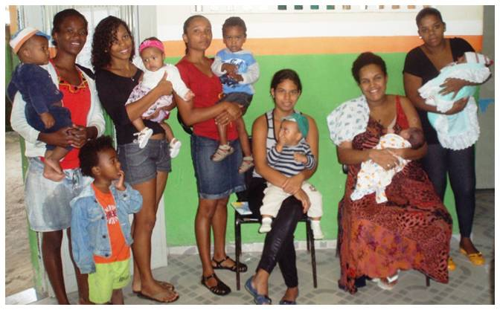
Metodologia
                Divulgação da intervenção
                Acolhimento
                Palestra em sala de espera
                Verificação de medidas e peso
                Realização de registros
                Avaliação de risco
                Suplementação de ferro
                Busca ativa
                Promoção da saúde

Slide 12
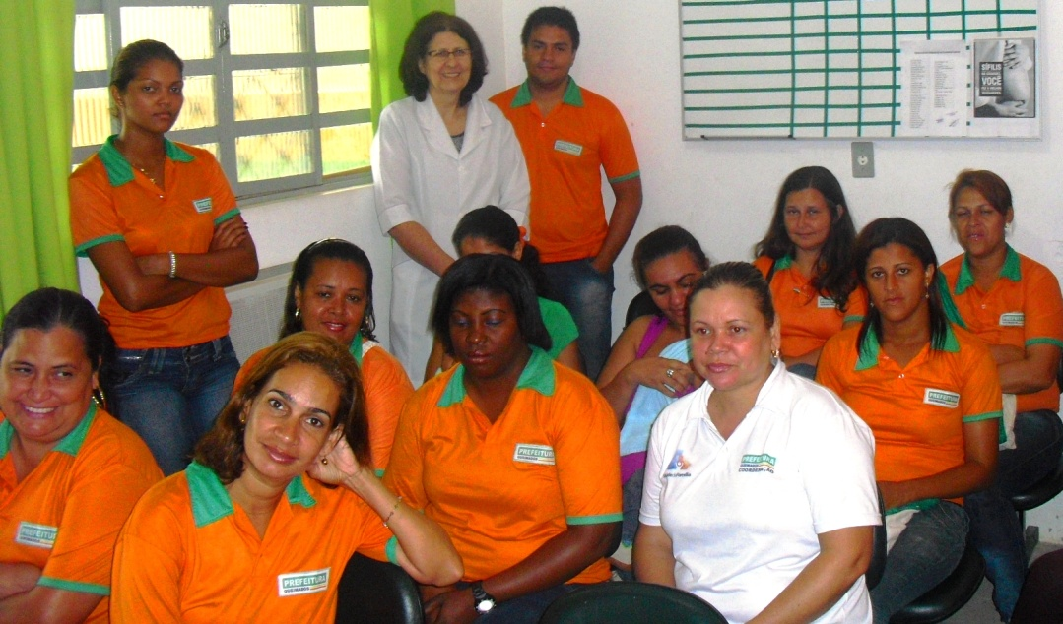
Metodologia
Qualificação da prática clínica
Capacitação da equipe
Adoção dos protocolos do MS.
Melhoria nos registros (SIAB)
Melhorias na prática clínica

Slide 13
Resultados
Meta : Ampliar a cobertura da puericultura de crianças
entre 0 e 72 meses da ESF Belmonte para 30%.
Indicador : Proporção de crianças de 0 a 72 meses residentes na área e acompanhadas na ESF (Intervenção)

Slide 14
Resultados
Meta : Realizar a primeira consulta de puericultura
nos primeiros 15 dias de vida para 100% das crianças.

Slide 15
Resultados
Meta : Fazer busca ativa de 100% das crianças
de 0 a 72 meses faltosas.

Slide 16
Resultados
Meta : Capacitar 100% dos profissionais para
Atendimento em saúde da criança de acordo
com protocolo adotado pela ESF.

Slide 17
Resultados
Meta : Realizar Suplementação de Ferro em 100%
das crianças de 6 a 18 meses.

Slide 18
Resultados
Meta: Avaliar o risco de 100% das crianças de 0 a 72 meses
Meta: Identificar 100% das crianças com fatores de risco.

Slide 19
Resultados
Meta: Realizar orientações sobre a saúde da criança para mães e responsáveis de 100% das crianças de 0 a 72 meses

Slide 20
Discussão
Necessidade de melhorias:
cadastro
instrumentos
estrutura física
Boa adesão da
equipe da ESF
Incorporação da intervenção
à rotina da ESF
Bom comparecimento das crianças às consultas agendadas
Informatização
Utilização dos
protocolos
Promoção de saúde

Slide 21
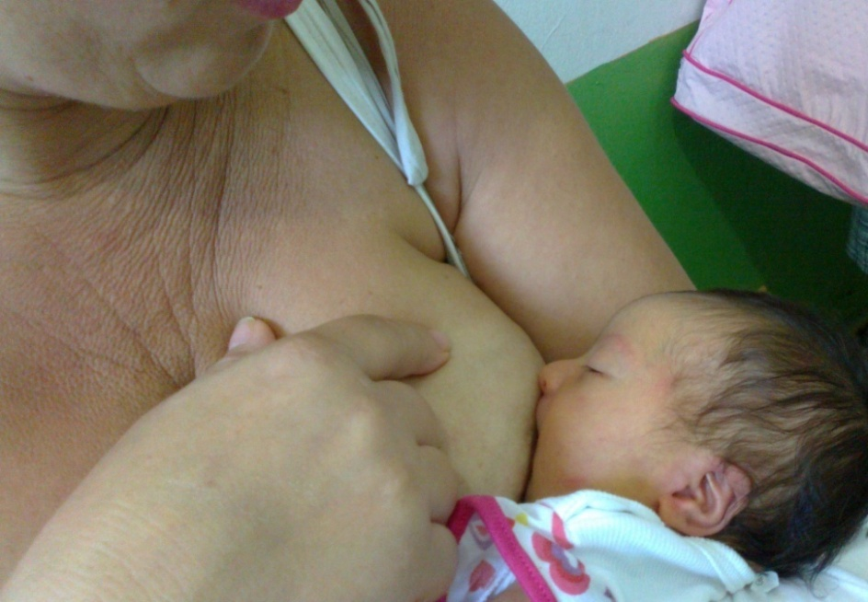
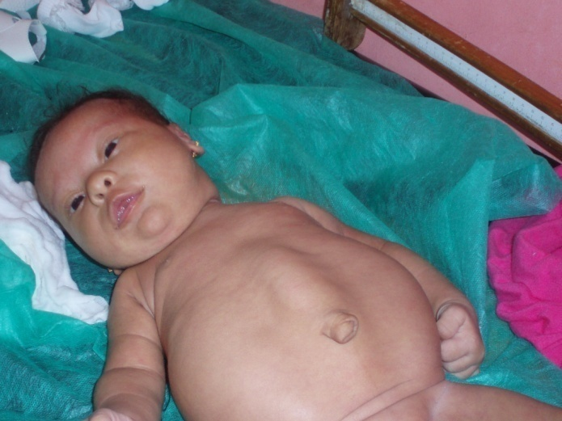
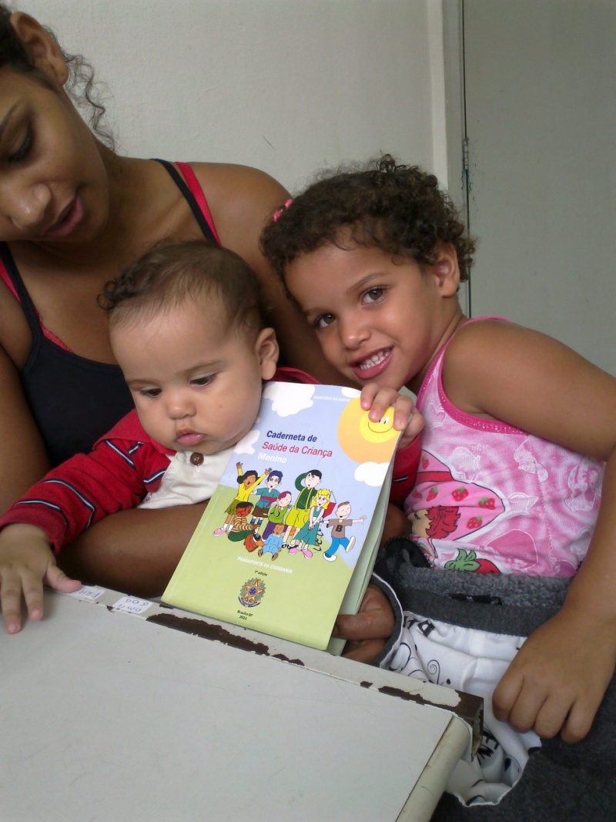
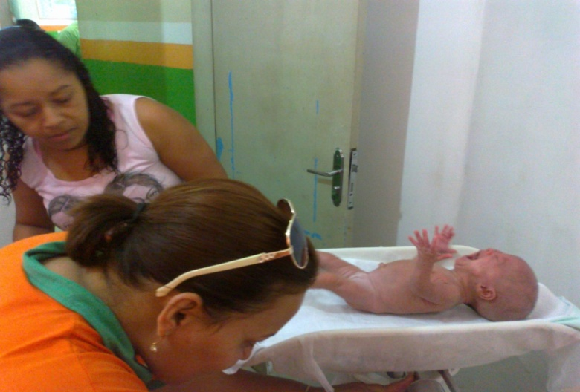
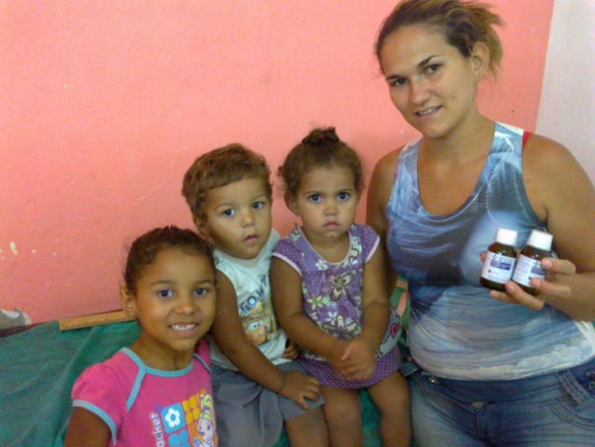
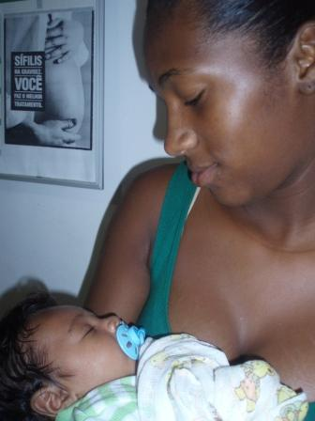
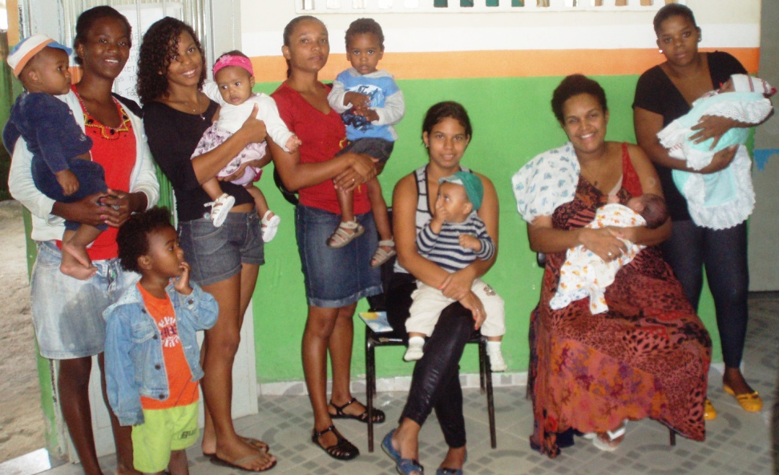
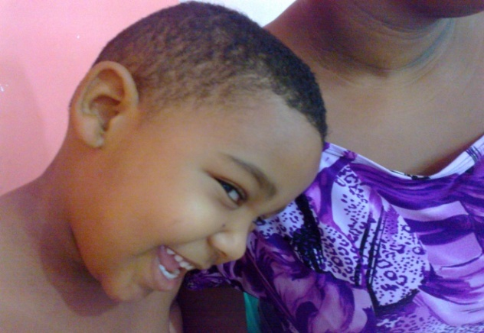


Slide 22
Reflexão
Bom ambiente de trabalho e estudo
Relacionamento estudante/ orientador/
colegas é dinâmico e instrutivo
Material pedagógico acessível e prático
Organização do curso é excelente
Enriquecimento da prática clínica
Conhecimento da estrutura da ESF

Slide 23
Agradecimentos
À minha orientadora pela presença, dedicação e estímulos.
À organização do curso pelo excelente nível acadêmico.
Ao suporte moodle pela facilidade de navegação pelos espaços virtuais.
À equipe da ESF Belmonte pela oportunidade de aprender e progredir em conjunto.
À minha família que me proporcionou a tranquilidade de frequentar a Universidade em casa.
Notes:
.

Slide 24
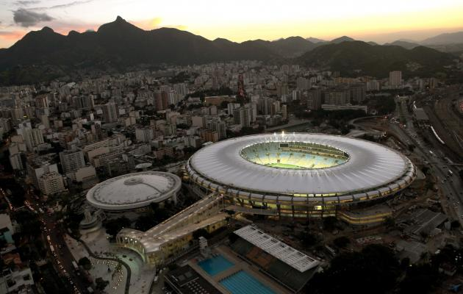
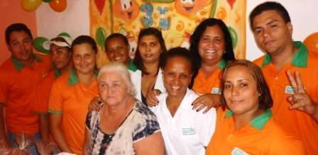


OBRIGADA!
Notes:
OBRIGADA

